Slide 1



党员党费缴纳操作教程
汇泉路社区党委

Slide 2
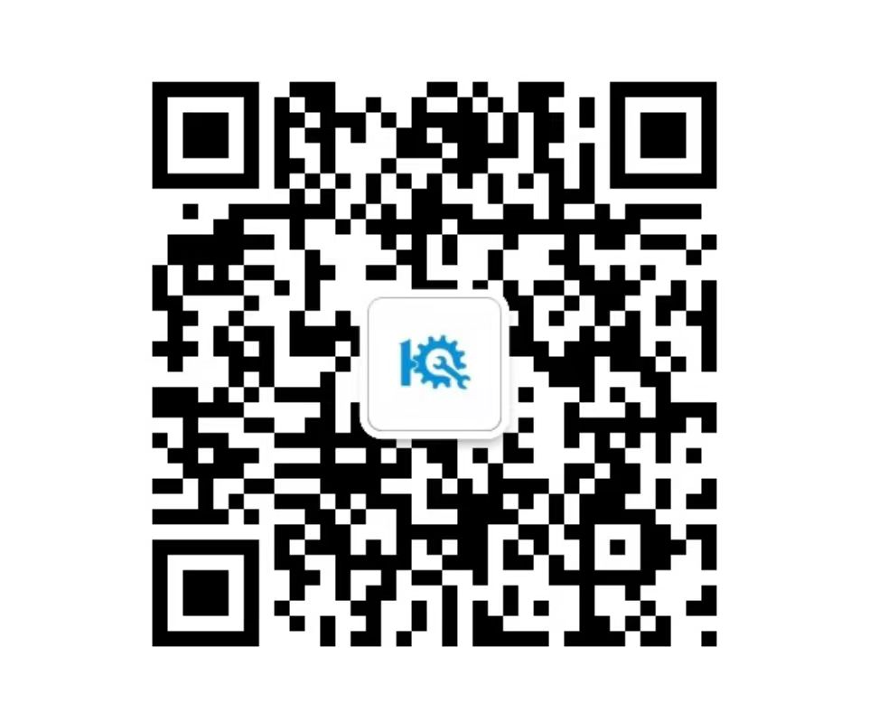
第一步：扫描正文二维码关注【汇泉路社区】微信公众号

Slide 3
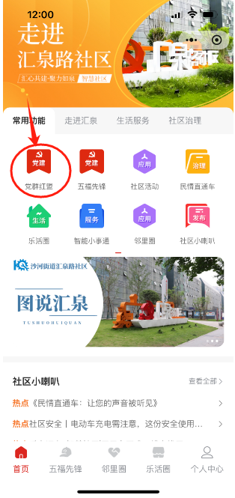
第二步：打开“党群红盟”进入相应页面

Slide 4
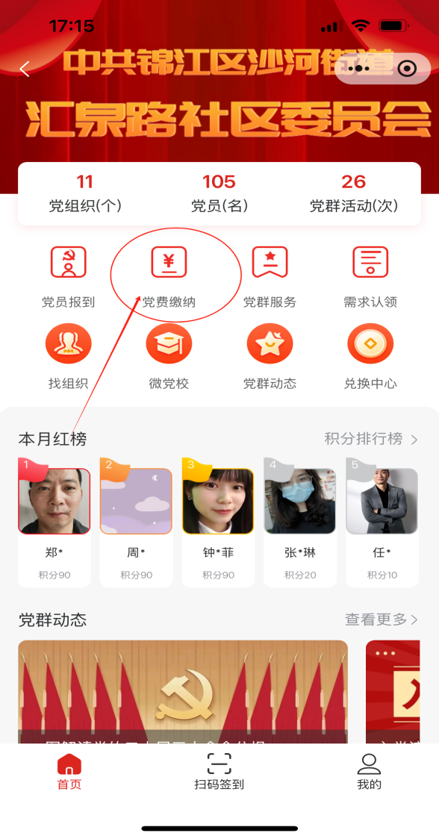
第三步：打开“党费缴纳”进入相应页面

Slide 5
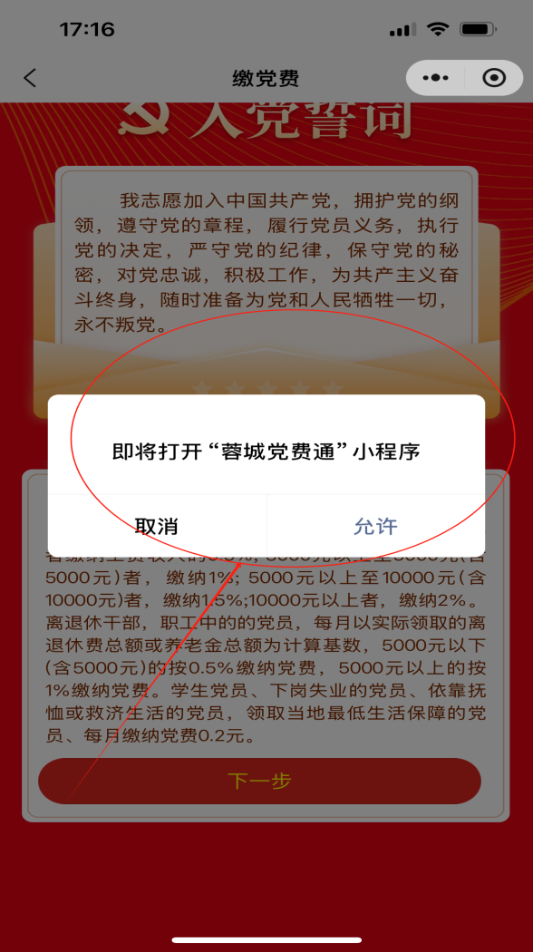
第四步：打开“蓉城党费通”小程序完成缴费

